Slide 1
Aula 13
Integração, validação e evidência de funcionamento
Unidade 3 — Construção
Nível de IA: IA como colaboradora
Notes:
Aula 13 — Integração, validação e evidência de funcionamento. ~70 min de exposição; o restante é produção em sala.

Slide 2
De onde viemos
Unidade 3 · Aula 12 entregue em 12/11
A migração está na main, com o CI verde sobre PostgreSQL.
O docs/refatoracoes.md tem as duas refatorações — a segunda aplicada, ou com data.
Cada grupo escreve a lista dos PRs abertos: de quem é e o que toca.
Retomada
Notes:
Para estudar: a Aula 12 deixou o produto rodando sobre PostgreSQL, com os mesmos testes verdes antes e depois, revisado por quem não o escreveu e com as duas refatorações registradas em docs/refatoracoes.md. Hoje a pergunta muda de escala: não é mais uma parte do produto, é o produto inteiro. Por isso a retomada termina com a lista dos PRs ainda abertos — é com ela que se integra o que falta.

Slide 3
Onde estamos
Última aula de conteúdo antes da entrega de 03/12
Cada aula olhou para uma parte: o incremento, o teste, a troca de banco.
Ainda há PRs abertos — e nenhum de fora subiu o produto pelo README.
Hoje: integrar, provar, validar contra a análise e fechar a iteração.
Onde estamos
Notes:
O caso (Prato Cheio): o produto publica, lista, aceita, cancela e coleta doações, roda sobre PostgreSQL e tem uma suíte que já segurou uma troca de banco. Mas cada aula da Unidade 3 olhou para uma parte. A Marta, os doadores e as ONGs não usam partes: usam o produto inteiro, no navegador do celular. Hoje são três perguntas, nesta ordem — está tudo na main e roda junto? outra pessoa consegue ver funcionando? e o que roda é o que foi combinado na Unidade 1?

Slide 4
Objetivo da aula
Provar que o produto inteiro funciona — para quem não o escreveu — e que ele é o produto que foi combinado na análise.
Evidência que sai desta aula: a main integrada e verde, o roteiro da demo executado por outra pessoa, o quadro de validação com evidência e a Retrospectiva 3.
Mapa da aula: 1 integrar sem quebrar → 2 evidência e demo · produção A → 3 validar contra a análise → 4 retrospectiva e quem sabe o quê · produção B. O exemplo que atravessa os quatro: o grupo do cancelamento, na reta final.
Objetivo
Notes:
Cada ponto responde a uma pergunta: está tudo na main e roda junto (1), outra pessoa consegue ver funcionando sem confiar no grupo (2), o que roda é o que foi combinado na Unidade 1 (3), e o que o grupo decidiu nesta iteração — e quem sabe explicar cada parte (4). Os quatro usam o mesmo grupo das Aulas 10 a 12, o do cancelamento, agora fechando a iteração.

Slide 5
1
Integrar sem quebrar o que já funcionava
Integração é onde os incrementos de cada um se encontram. Cada PR foi testado contra a main do dia em que nasceu; o que vale é a main depois do merge. O Git avisa quando duas pessoas mexem nas mesmas linhas — não avisa quando uma renomeia uma função e a outra chama o nome antigo.
atualizar a branch
CI do PR
merge
CI da main verde
Notes:
Ideia central: o que vale é a main depois do merge, não o verde do PR. Como reconhecer uma integração segura: um PR por vez, a branch atualizada com a main antes do merge, o CI da main conferido depois — e a main vermelha tratada como prioridade de todos. Erro típico: deixar a integração para o fim e juntar tudo de uma vez, descobrindo conflitos que ninguém sabe de quem são.

Slide 6
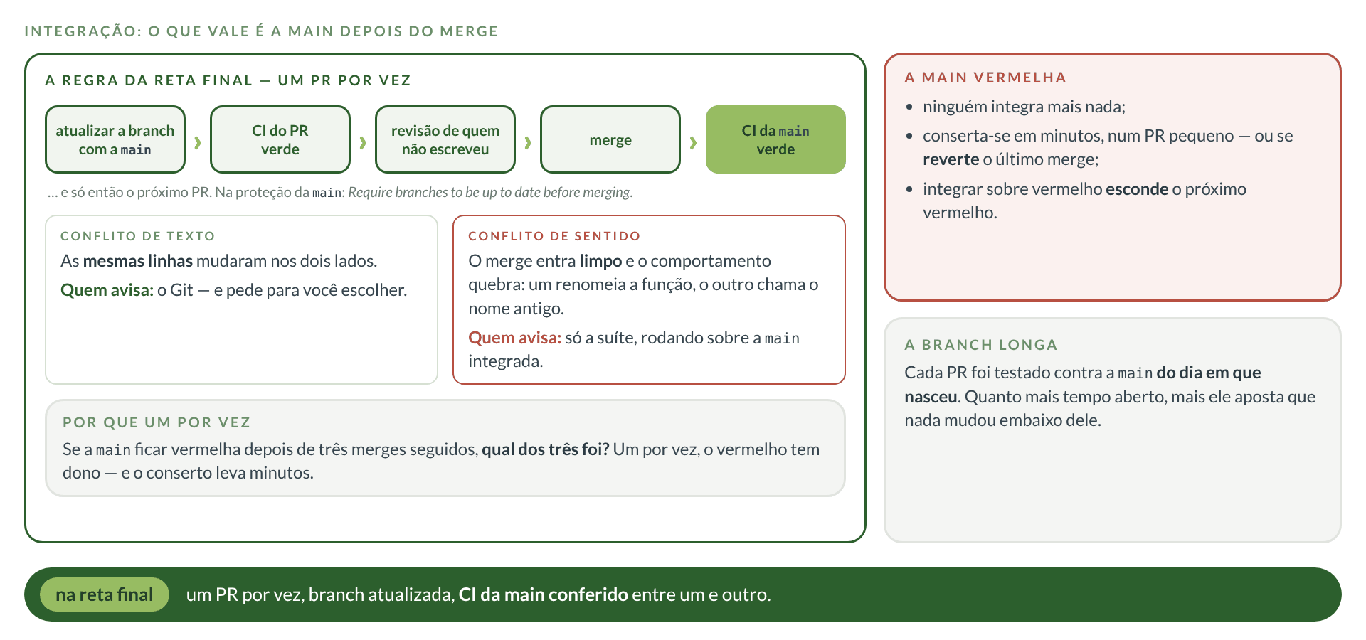
O que vale é a main depois do merge
Notes:
Ideia central: o verde do PR diz que ele funcionava com a main antiga; o que importa é a main depois do merge. Por isso, na reta final, integra-se um PR por vez, com a branch atualizada, e confere-se o CI da main entre um e outro. Como reconhecer um conflito de sentido: o Git não acusa nada, o merge entra limpo, e um teste que passava fica vermelho na main. Erro típico: integrar vários PRs seguidos e descobrir a main vermelha sem saber qual deles a quebrou — ou continuar integrando sobre o vermelho.

Slide 7
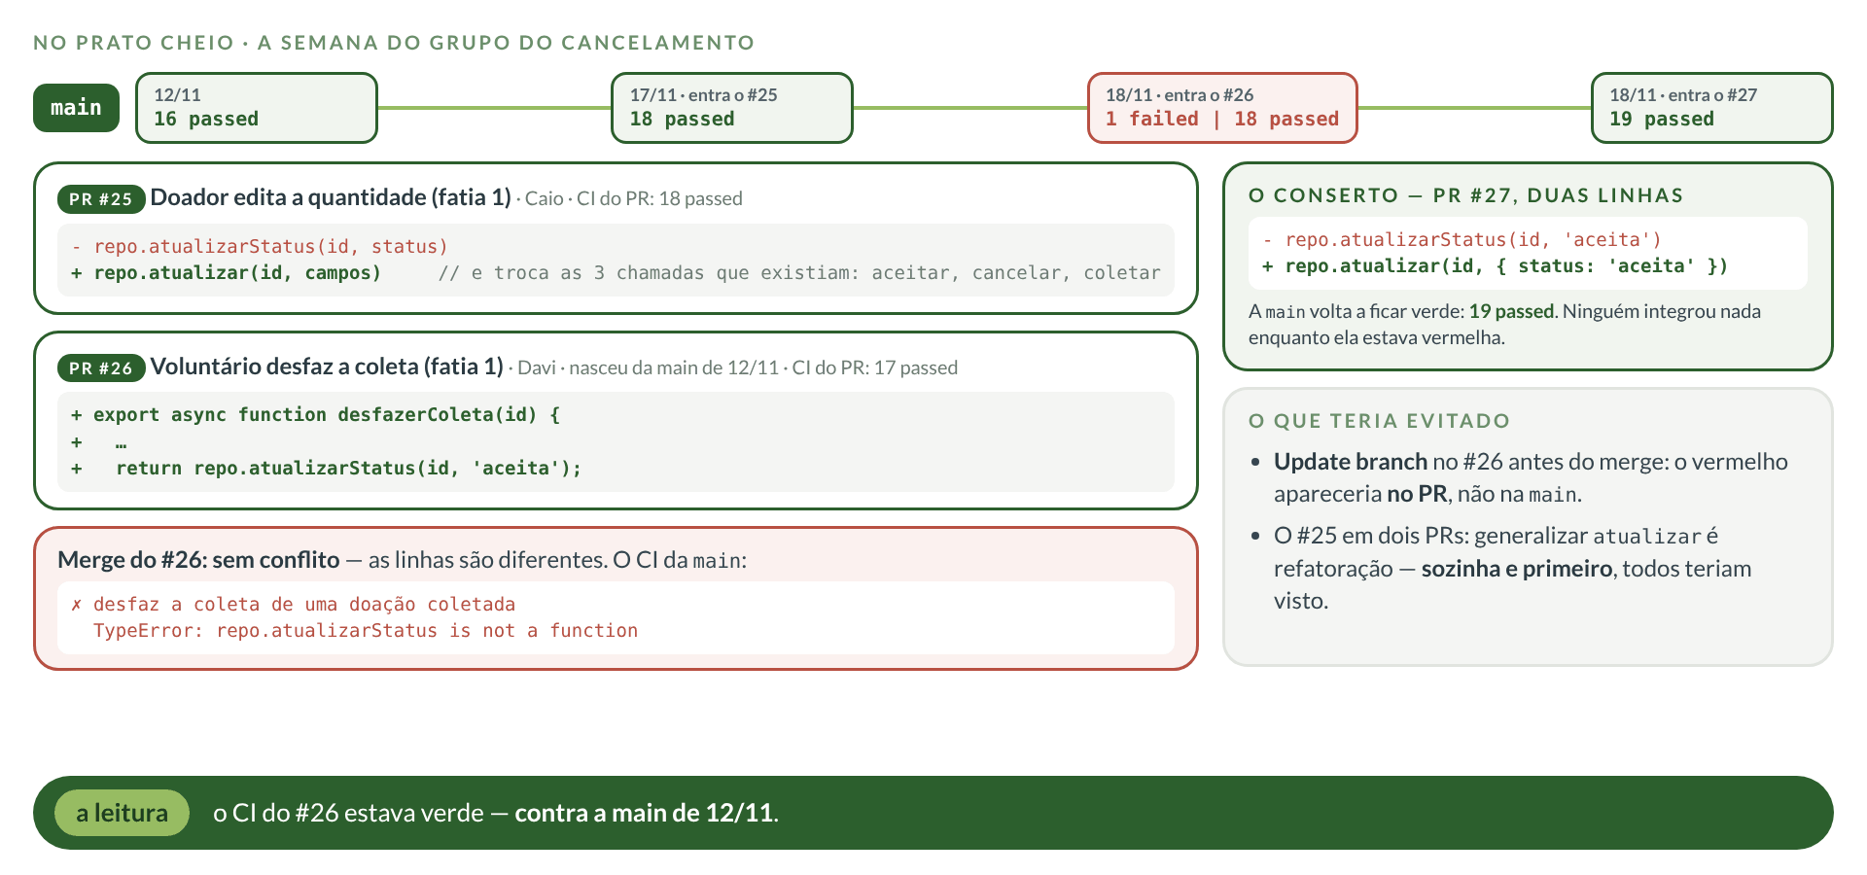
1
No Prato Cheio · dois PRs verdes, uma main vermelha
Notes:
Exemplo resolvido de um conflito de sentido. Os dois PRs estavam verdes, cada um contra a main em que nasceu. O #25 mudou o nome de uma função compartilhada e consertou as chamadas que existiam; o #26, aberto antes, trouxe uma chamada nova com o nome antigo. O Git não tinha como saber: as linhas eram diferentes. Quem percebeu foi a suíte, rodando sobre a main integrada. Duas lições: atualizar a branch antes do merge faz o vermelho aparecer no PR, onde ele não atrapalha ninguém; e o #25 misturou os dois chapéus da Aula 12 — generalizar atualizar era refatoração, e sozinha, primeiro, todos a teriam visto. Erro típico: "mas o CI do PR estava verde" — verde contra qual main?

Slide 8
1
Em que ordem integrar?
6 min
ATIVIDADE · em duplas, depois em voz alta
Quatro PRs abertos, todos com CI verde; a main tem 16 testes verdes. Em que ordem integrar, o que conferir entre um e outro — e qual par corre risco de conflito de sentido?
(a) #31 Testes da coleta: limites — só tests/coleta.test.js.
(b) #32 Separa processar em registrarColeta e desfazerColeta (sem mudança de comportamento) — doacoes.js e app.js.
(c) #33 ONG vê as doações que aceitou (fatia 1) — rota nova em app.js, funções novas em doacoes.js e repositorio.js.
(d) #34 Roteiro da demo — só docs/demo.md.
A ordem, o que conferir entre um e outro e o par de risco · gabarito nas notas do slide
Notes:
(a) primeiro: os testes da coleta são a rede da refatoração (b) — é o verde antes. (b) em seguida, antes de (c): ela renomeia funções que outros podem chamar; integrada antes, quem vem depois atualiza a branch e já escreve sobre os nomes novos. (c) depois de atualizar a branch: (b) e (c) mexem nos mesmos dois arquivos — é o par de risco: pode haver conflito de texto em app.js e, se (c) chamar processar, conflito de sentido. (d) por último: o roteiro descreve o produto final e precisa ser executado sobre a main integrada. Entre um e outro: atualizar a branch, esperar o CI do PR, integrar e conferir o CI da main. Outra ordem vale se for justificada pelo que cada PR toca — por exemplo, (c) antes de (b), desde que o autor de (b) atualize a branch e rode a suíte antes do merge. Erro comum: "tanto faz, estão todos verdes".

Slide 9
PARA IR ALÉM
Integração contínua
Integrar cedo, em pedaços pequenos e com uma suíte que roda sozinha é uma prática antiga — e medida.
Referência | Ano | O que você tira dela
FOWLER, M. Continuous Integration (martinfowler.com) | 2006/2024 | integrar na linha principal todo dia; build quebrado é prioridade
FOWLER, M. Semantic Conflict (martinfowler.com/bliki) | 2011 | o merge limpo que muda o comportamento
HUMBLE, J.; FARLEY, D. Continuous Delivery | 2010 | a main sempre verde como pré-condição de entregar
FORSGREN, N.; HUMBLE, J.; KIM, G. Accelerate | 2018 | branches curtas e integração frequente, com dados
Leitura opcional. O texto de Fowler sobre conflito de sentido é curto e tem exatamente o exemplo da aula.
Referências · não substituem a sua consulta
Notes:
Fowler fixou as práticas da integração contínua: todos integram na linha principal com frequência, cada integração roda uma suíte que se testa sozinha, e consertar o build quebrado é a prioridade. No texto sobre conflito de sentido ele descreve o caso da aula — alguém renomeia um método enquanto outra pessoa, em outra branch, chama o nome antigo — e aponta os dois remédios: código que se testa sozinho e integração frequente. Humble e Farley tratam a main sempre verde como condição para entregar; Forsgren, Humble e Kim mostram, com anos de dados, que branches curtas e integração frequente andam junto com melhor desempenho de entrega.

Slide 10
2
Evidência que outra pessoa confere — e a demo
"Funciona" não é afirmação, é demonstração. Evidência é o que outra pessoa consegue conferir sem confiar em vocês: o teste com o nome do critério, o CI verde na main, o roteiro que alguém de fora executa a partir de um clone novo. A demo é evidência ao vivo: três minutos, pelo roteiro.
"rodou aqui"
print do autor
teste do critério
CI na main
outra pessoa, clone novo
Notes:
Ideia central: funciona é o que outra pessoa vê funcionar. Como reconhecer uma evidência forte: ela não depende do autor — o link do CI na main, o teste com o nome do critério, o roteiro executado por alguém de fora a partir de um clone novo. A demo segue o mesmo princípio: três minutos, pelo roteiro, com um caso de erro e o que falta. Erro típico: a demo como passeio pelo código, ou o roteiro que só quem o escreveu consegue seguir.

Slide 11
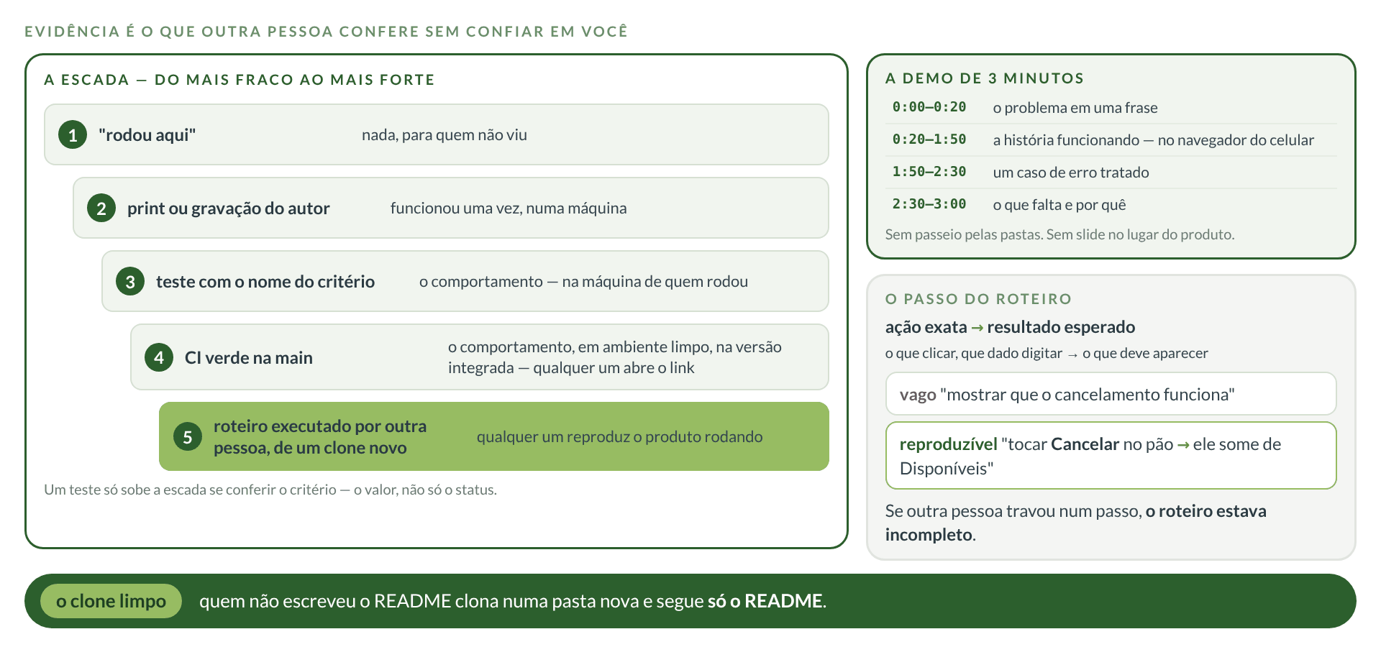
A escada da evidência e a demo de 3 minutos
Notes:
Ideia central: evidência é o que se confere sem confiar no autor, e há graus. A fala e o print provam pouco; o teste com o nome do critério prova o comportamento; o CI na main prova o comportamento em ambiente limpo, na versão integrada; e o roteiro executado por outra pessoa, a partir de um clone novo, prova que qualquer um reproduz o produto. Como reconhecer um roteiro bom: cada passo tem uma ação exata e um resultado esperado, e alguém de fora o segue sem perguntar nada. Erro típico: o clone limpo feito por quem escreveu o README — ele sabe de cabeça o que falta escrever.

Slide 12
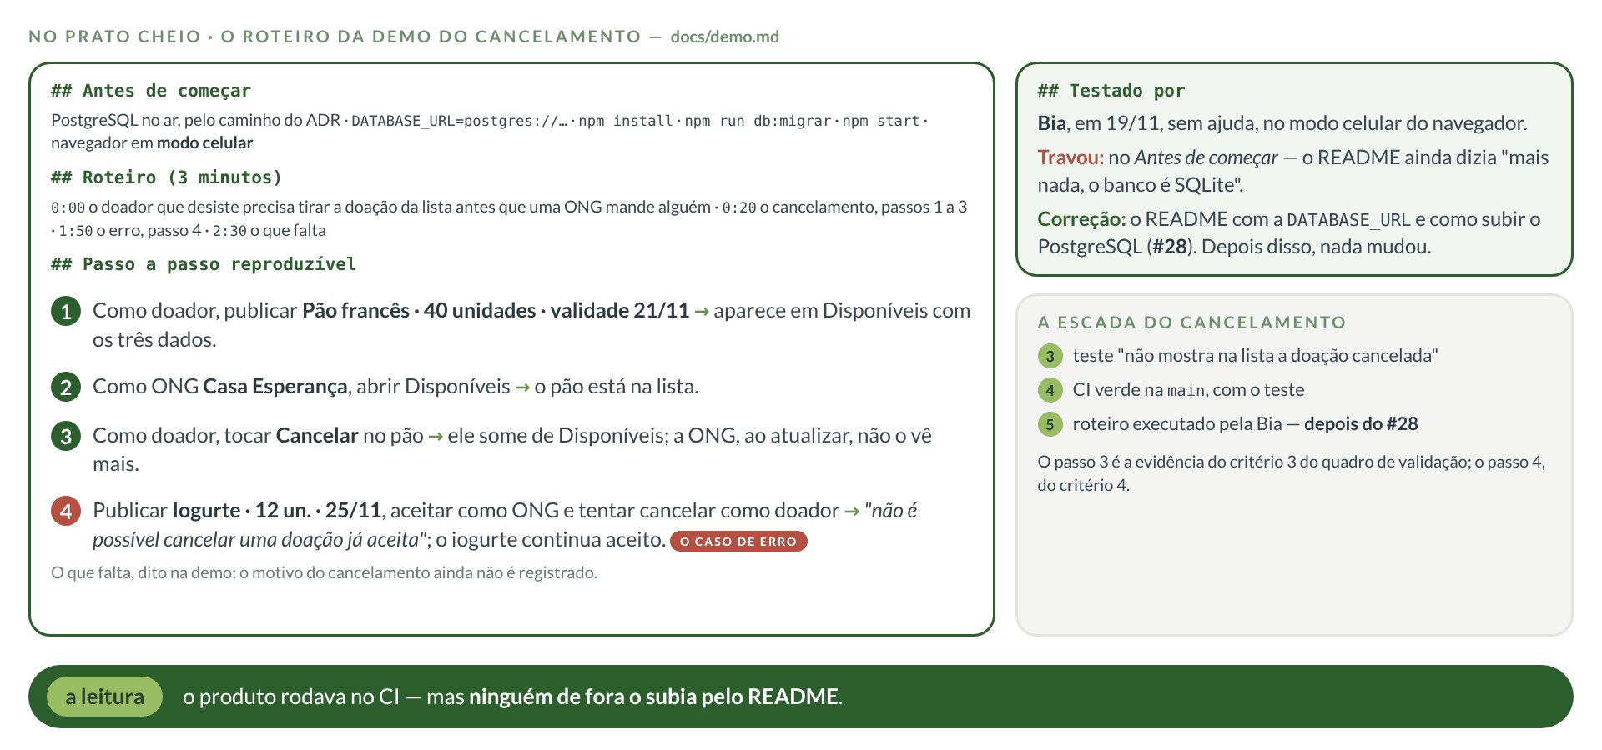
2
No Prato Cheio · o roteiro da demo do cancelamento
Notes:
Exemplo resolvido de um roteiro. Cada passo tem o dado concreto e o resultado que se vê; o passo 4 é o caso de erro, com a mensagem exata. O mais importante está no Testado por: o produto rodava no CI, mas ninguém de fora conseguia subi-lo pelo README, que ainda descrevia o banco antigo. Só a execução por outra pessoa mostrou isso — e a correção virou um PR. Note também que os passos já servem de evidência para o quadro de validação do ponto 3. Erro típico: o roteiro que só o autor consegue seguir, com passos como "abrir o sistema" e "mostrar que funciona".

Slide 13
2
Esse roteiro alguém reproduz?
7 min
ATIVIDADE · em duplas, depois em voz alta
O roteiro da demo de "a ONG vê as doações que aceitou". Reescrevam cada passo com a ação exata e o resultado esperado — qual deles prova o critério, e o que falta antes do 1?
1. Abrir o sistema.
2. Cadastrar umas doações.
3. Aceitar algumas como ONG.
4. Mostrar que aparece certinho.
5. Mostrar o erro.
Ação exata → resultado esperado · gabarito nas notas do slide
Notes:
Antes do 1: o Antes de começar — o PostgreSQL no ar, a DATABASE_URL, npm install, npm run db:migrar (banco limpo, para a demo não depender de dado que sobrou) e npm start. 1: abrir http://localhost:3000 no navegador em modo celular → a tela de Disponíveis, vazia. 2: como doador, publicar Arroz · 10 kg · 30/11 e Leite · 12 L · 25/11 → as duas aparecem em Disponíveis. 3: como ONG Casa Esperança, aceitar o Arroz → o Arroz sai de Disponíveis. 4: abrir Minhas aceitas da Casa Esperança → aparece só o Arroz, com 10 kg e 30/11 — é o passo que prova o critério. 5: dizer qual erro — consultar as aceitas sem informar a ONG → a mensagem "informe a ONG" (ou a decisão que o grupo tomou ao escrever o teste desse limite). O que se avalia: cada passo tem dado concreto e resultado observável, e o erro é um caso específico, com a mensagem. Erro comum: reescrever com mais palavras e o mesmo vazio, como "cadastrar as doações necessárias".

Slide 14
PARA IR ALÉM
Evidência, demonstração e reprodutibilidade
Mostrar o incremento funcionando — e qualquer pessoa conseguir reproduzi-lo — está no centro das práticas ágeis e de entrega contínua.
Referência | Ano | O que você tira dela
SCHWABER, K.; SUTHERLAND, J. The Scrum Guide | 2020 | o incremento é utilizável e inspecionado na revisão, não descrito
HUMBLE, J.; FARLEY, D. Continuous Delivery | 2010 | só vale o que roda do repositório, sem passo que só alguém conhece
FOWLER, M. Continuous Integration (martinfowler.com) | 2006/2024 | de um clone novo ao produto rodando com um comando
Leitura opcional. A seção sobre a revisão da sprint, no Guia do Scrum, tem uma página.
Referências · não substituem a sua consulta
Notes:
O Guia do Scrum define o incremento como algo utilizável e a revisão como o momento em que os interessados o inspecionam — é a origem da demo. Humble e Farley dão o critério de reprodutibilidade: o que depende de um passo manual que só uma pessoa conhece não é evidência. Fowler pede que qualquer pessoa consiga, a partir de um clone novo, ter o produto rodando com um comando — é o clone limpo da aula e o compromisso dos três comandos no README.

Slide 15
3
Validar contra a análise
Verificar é saber se o produto foi construído certo — os testes e o CI respondem. Validar é saber se é o produto certo — e quem responde são os critérios de aceite da Unidade 1. O quadro copia todos os critérios sem reescrever, e cada um ganha um status e a sua evidência.
Status | Quando | O que acompanha
atende | há evidência que outra pessoa confere | o teste, o passo do roteiro, o CI
parcial | parte funciona, parte não | o que funciona e o que falta
não atende | ficou de fora | por quê e o que seria preciso
não verificável | o critério não diz como conferir | Mudanças de critério
Notes:
Ideia central: os testes verificam; os critérios de aceite da análise validam. O quadro de validação confronta o produto com tudo o que foi combinado na Unidade 1, critério por critério, com evidência. Como reconhecer uma validação honesta: o critério copiado como foi escrito, o status sustentado pela evidência, o parcial dito por extenso e o critério vago tratado como não verificável. Erro típico: tudo atende — ou o critério reescrito para caber no produto.

Slide 16
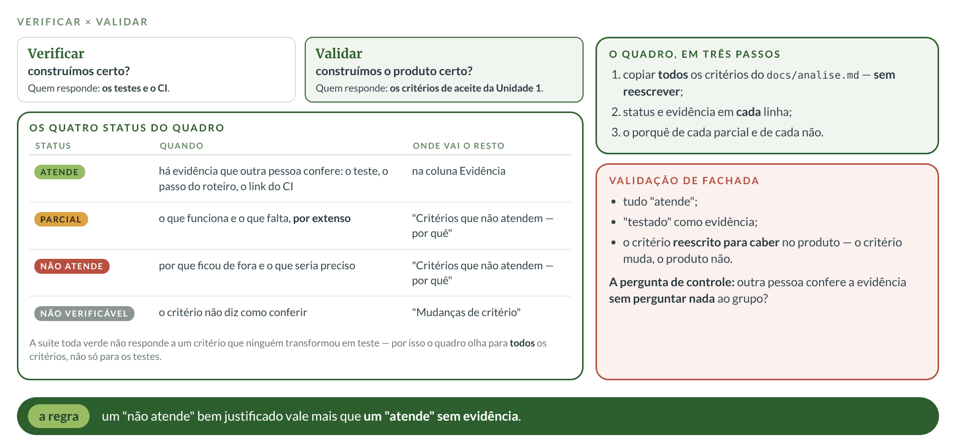
Verificar, validar e os quatro status
Notes:
Ideia central: verificação e validação respondem a perguntas diferentes, e só a segunda olha para o que foi combinado com os stakeholders. Os critérios de aceite da Unidade 1 são a régua; o quadro de validação é a medição. Como reconhecer um quadro honesto: todos os critérios estão lá, como foram escritos; cada atende aponta uma evidência que outra pessoa confere; cada parcial diz o que funciona e o que falta; o critério vago é marcado como não verificável, e não como atende. Erro típico: a validação de fachada — tudo atende, ou o critério reescrito para caber.

Slide 17
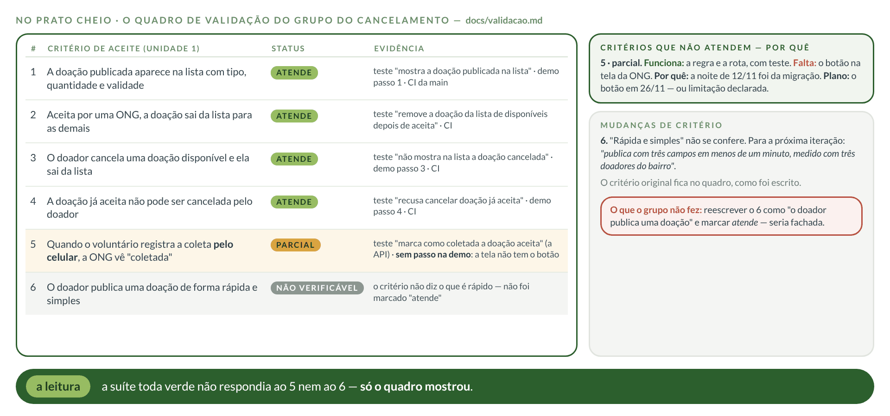
3
No Prato Cheio · o quadro de validação do grupo
Notes:
Exemplo resolvido de um quadro de validação. Os quatro primeiros critérios atendem, e cada um aponta para um teste com o mesmo nome, um passo do roteiro e o CI da main — qualquer pessoa confere. O quinto tem teste verde e mesmo assim é parcial: o teste prova a API, e o critério fala do celular; a seção do porquê diz o que funciona, o que falta, o motivo e o plano. O sexto não se confere como foi escrito; ele fica no quadro, marcado como não verificável, e a versão medível vai para Mudanças de critério. Erro típico: marcar o 5 como atende porque o teste está verde, e reescrever o 6 para caber.

Slide 18
3
O status se sustenta?
7 min
ATIVIDADE · em duplas, depois em voz alta
Cinco linhas do quadro de validação de outro grupo. Para cada uma: a evidência sustenta o status? O que vocês mudariam?
Critério (Unidade 1) | Status | Evidência
1. A ONG vê as doações que aceitou | atende | "testado"
2. O voluntário registra a coleta pelo celular | atende | teste da rota POST /coletar verde
3. Recusa coletar uma doação que não foi aceita | atende | teste "recusa coletar doação disponível" · CI
4. A doação coletada sai da lista de aceitas da ONG | não atende | "não deu tempo"
5. O cadastro é fácil para o doador | atende | "achamos fácil"
Status, evidência — e o que vocês mudariam · gabarito nas notas do slide
Notes:
1: o status pode até estar certo, mas a evidência não sustenta — "testado" não diz qual teste; trocar pelo nome do teste e o link do CI, ou pelo passo do roteiro. 2: parcial — o teste prova a API, não o celular; falta a evidência da tela, um passo da demo no modo celular. 3: se sustenta — teste com o nome do critério e CI. 4: o status está certo, mas "não deu tempo" não é justificativa: o que funciona (a coleta é registrada), o que falta (tirar da lista de aceitas), por que ficou de fora (que decisão de prioridade) e o que seria preciso. 5: não verificável — "fácil" não se confere; não é atende; vai para Mudanças de critério, reescrito como algo medível. O que se avalia: separar o status da evidência — a 1 e a 4 têm o status defensável e a evidência fraca. Para fechar: qual linha mais engana quem lê o quadro? A 2 — parece pronta e não está.

Slide 19
PARA IR ALÉM
Verificação, validação e critérios de aceite
A diferença entre construir certo e construir a coisa certa tem nome, e o critério de aceite é a ponte entre as duas.
Referência | Ano | O que você tira dela
BOEHM, B. W. Verifying and Validating Software Requirements and Design Specifications (IEEE Software) | 1984 | the product right × the right product
SOMMERVILLE, I. Software Engineering (10ª ed.), cap. 8 | 2016 | verificação e validação no ciclo de desenvolvimento
COHN, M. User Stories Applied | 2004 | o critério de aceite confirma a história
ADZIC, G. Specification by Example | 2011 | o critério verificável como especificação viva
Leitura opcional. O artigo de Boehm é a origem da distinção; o capítulo de Sommerville é o mais direto.
Referências · não substituem a sua consulta
Notes:
Boehm resumiu a diferença numa frase: verificar é construir o produto da forma certa; validar é construir o produto certo. Sommerville apresenta as duas atividades no ciclo de desenvolvimento. Cohn liga a história ao critério que a confirma — o C de cartão, conversa e confirmação. Adzic mostra o critério verificável como especificação viva: escrito antes, conferido sempre; e o critério que não se consegue conferir é um defeito da especificação, não do código.

Slide 20
4
Fechar a iteração: a retrospectiva e quem sabe o quê
A retrospectiva olha para as decisões, não para a lista de tarefas: o que escolhemos e por quê, o que funcionou, o que mudaríamos, o que vem a seguir. A autoavaliação por pares é sinal, não cálculo. E, como na defesa cada um responde sobre a parte do outro, fechar a iteração é também espalhar o conhecimento.
"Fizemos a migração para PostgreSQL."
"Migramos antes de começar a edição, porque a troca mexia em tudo embaixo e os testes estavam frescos."
Notes:
Ideia central: fechar a iteração é registrar as decisões, com o porquê, e garantir que cada parte do produto tem mais de uma pessoa que a explica. A autoavaliação é um sinal: orienta as perguntas da defesa, não a nota. Como reconhecer uma retrospectiva útil: decisões em vez de tarefas, um fato da iteração no que mudaríamos, próximos passos com dono e data. Erro típico: cada integrante preparar só a própria parte para a defesa.

Slide 21
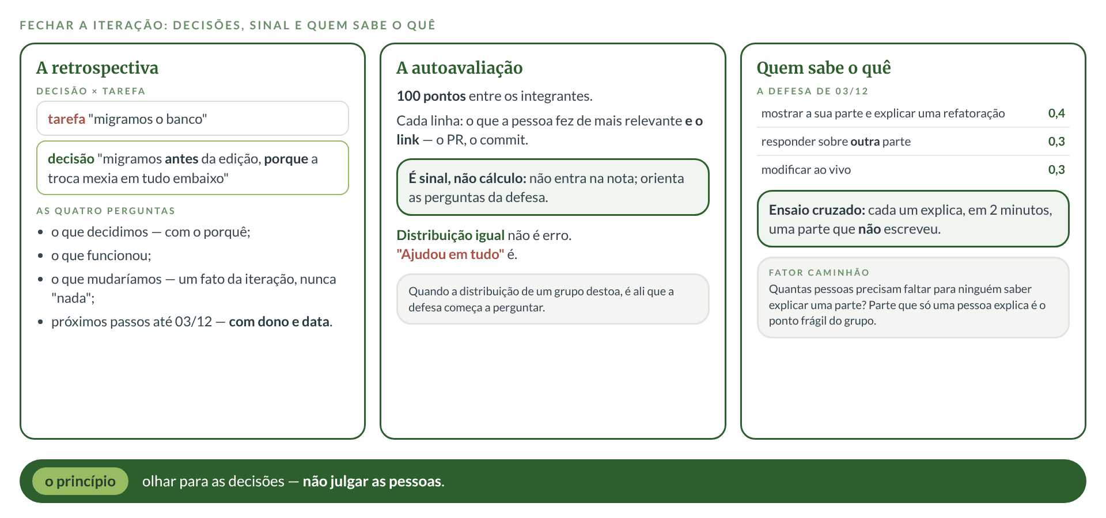
Decisões, sinal e quem sabe o quê
Notes:
Ideia central: a retrospectiva é sobre escolhas, e a autoavaliação é sobre fatos que se conferem. Uma decisão tem escolha e porquê; uma tarefa é só o que foi feito. A autoavaliação distribui 100 pontos, cada linha com um link; ela não entra na nota, mas orienta as perguntas da defesa. Como reconhecer um grupo preparado para a defesa: cada parte do produto tem mais de uma pessoa que sabe explicá-la. Erro típico: a retrospectiva-ata, com a lista de tarefas e um "nada" no que mudaríamos.

Slide 22
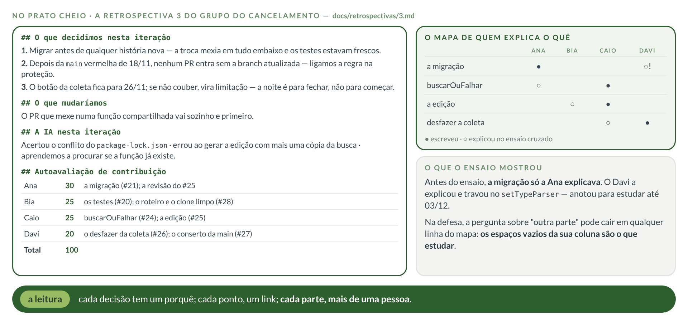
4
No Prato Cheio · a Retrospectiva 3 e o mapa do grupo
Notes:
Exemplo resolvido de uma retrospectiva. As três decisões têm escolha e porquê, e duas delas nasceram de fatos da iteração — a main vermelha e a noite da migração. O que mudaríamos é concreto. A autoavaliação não é igual, e cada linha aponta para PRs que se conferem. O mapa ao lado mostra o que a retrospectiva sozinha não mostraria: antes do ensaio cruzado, só uma pessoa sabia explicar a migração. Erro típico: tratar a retrospectiva como ata e a autoavaliação como formalidade — e descobrir na defesa que ninguém além do autor sabe explicar uma parte.

Slide 23
4
Decisão ou tarefa?
6 min
ATIVIDADE · em trios, depois em voz alta
Trecho da retrospectiva de um grupo. O que é decisão e o que é tarefa? Reescrevam uma tarefa como decisão — e digam o que há de errado no resto.
Decidimos: (1) Fizemos a migração para PostgreSQL. (2) Mantivemos a validade como texto no db.js, porque a tela e os testes esperavam AAAA-MM-DD.
(3) Implementamos a edição da quantidade. (4) Nenhum PR entra sem a branch atualizada com a main.
Mudaríamos: "Nada, foi tudo bem."
Autoavaliação: 25 · 25 · 25 · 25 — "ajudou em tudo" nas quatro linhas.
Escolha + porquê = decisão · gabarito nas notas do slide
Notes:
Decisões: 2 (escolha e porquê) e 4 (escolha, mas falta o porquê — por exemplo, depois que a main quebrou com dois PRs verdes). Tarefas: 1 e 3. Reescrita possível de 1: "Migramos antes de começar a edição, porque a troca mexia em tudo embaixo e preferimos uma mudança grande por vez." "Nada": sem fato da iteração não há aprendizado — pergunte o que deu mais trabalho do que devia. Autoavaliação: 25 para cada um não é errado por si (grupos pequenos tendem a dividir igual), mas "ajudou em tudo" não se confere — cada linha precisa do que a pessoa fez de mais relevante e do link. O que se avalia: distinguir escolha de execução e pedir o porquê. Erro comum: achar que "decidimos fazer X" vira decisão só pelo verbo.

Slide 24
PARA IR ALÉM
Retrospectiva e conhecimento no time
A retrospectiva tem formato e princípio conhecidos — e a concentração de conhecimento num time já foi medida.
Referência | Ano | O que você tira dela
DERBY, E.; LARSEN, D. Agile Retrospectives | 2006 | a estrutura de uma retrospectiva curta
KERTH, N. Project Retrospectives | 2001 | a Diretiva Primária: olhar decisões, não julgar pessoas
AVELINO, G. et al. A Novel Approach for Estimating Truck Factors (ICPC) | 2016 | quantas pessoas sustentam o conhecimento de um projeto
Leitura opcional. A Diretiva Primária de Kerth tem uma frase — vale copiar.
Referências · não substituem a sua consulta
Notes:
Derby e Larsen dão a estrutura da retrospectiva ágil, da qual o modelo da disciplina é uma versão de meia página. Kerth propôs a Diretiva Primária — entender que todos fizeram o melhor possível com o que sabiam —, que separa olhar as decisões de julgar as pessoas, como na revisão de código. Avelino e colegas estimaram o fator caminhão de repositórios reais e mostraram que muitos dependem de uma ou duas pessoas: é o argumento para o ensaio cruzado.

Slide 25
Retrospectiva da iteração
O que decidimos
O que funcionou
O que mudaríamos
Próximos passos
Meia página, registrada em docs/retrospectivas/.
Decisões, não tarefas: o que escolhemos e por quê.
Autoavaliação por pares: distribuam 100 pontos entre os integrantes.
Retrospectiva · aulas 4, 8 e 13
Notes:
A retrospectiva da iteração, em meia página, em docs/retrospectivas/3.md: as decisões com o porquê, o que funcionou, o que mudaríamos e os próximos passos até 03/12; e a autoavaliação de contribuição, com os 100 pontos e o que cada um fez de mais relevante, com o link. A autoavaliação não entra no cálculo da nota: ela orienta as perguntas da defesa individual.

Slide 26
O que entregar hoje
Uma entrega de 0,25 — cada integrante entrega no Teams até 23h59 de hoje
Um PR revisado, com CI verde, com os três arquivos abaixo.
docs/demo.md: o passo a passo com ação e resultado, e o Testado por com o nome de quem não o escreveu e a data.
docs/validacao.md: todos os critérios da Unidade 1, cada um com status e evidência; o porquê de cada parcial e não; o Uso de IA.
docs/retrospectivas/3.md: as decisões e a autoavaliação somando 100 — e um commit seu, de hoje.
Fora da nota: a main integrada e verde, e o ensaio cruzado da defesa.
Entrega do encontro: o PR com o roteiro da demo testado, o quadro de validação e a Retrospectiva 3
Detalhes e correção: enunciado-atividade-ava.md · correção binária: entregou no prazo e no formato, pontuou
Notes:
Cada integrante entrega no Teams três linhas: o repositório, o link do PR da entrega e o seu próprio commit de hoje. O PR pode estar aberto: o que se confere é a forma — o CI verde, o passo a passo e o Testado por no docs/demo.md, a tabela com status e evidência em toda linha e o porquê de cada parcial e não no docs/validacao.md, o Uso de IA, e a Retrospectiva 3 com a autoavaliação somando 100. A qualidade é avaliada no Trabalho 3, e na defesa cada integrante mostra a sua parte rodando.

Slide 27
Produção em sala, em duas faixas
Em grupo (3 a 5 pessoas) — no repositório do grupo, nesta ordem
1
A1 · Integrar o que falta: um PR por vez — branch atualizada, CI, revisão, merge, CI da main.
2
A2 · Clone limpo: quem não escreveu o README clona numa pasta nova e sobe o produto só com ele.
3
A3 · O docs/demo.md: 3 minutos e o passo a passo, com ação exata, resultado esperado e um caso de erro.
4
A4 · Outra pessoa executa o roteiro, sem ajuda, no modo celular; o Testado por registra o que mudou.
5
B1 · O docs/validacao.md: todos os critérios da Unidade 1, status e evidência, o porquê e o Uso de IA.
6
B2 · A Retrospectiva 3: decisões, o que mudaríamos, próximos passos e os 100 pontos com link.
7
B3 · Ensaio cruzado (10 min) e o PR da entrega, revisado, com CI verde.
Faixa A: 19h47–20h42, depois dos pontos 1 e 2 · Faixa B: 21h17–22h20, depois dos pontos 3 e 4
Notes:
A produção acompanha a exposição. A faixa A usa os pontos 1 e 2: integrar o que está aberto, um por vez, com a main conferida; subir o produto a partir de um clone novo; escrever o roteiro e deixar outra pessoa executá-lo. A faixa B usa os pontos 3 e 4: o quadro de validação aponta para os testes e os passos do roteiro que a faixa A produziu; a retrospectiva registra as decisões da iteração; e o ensaio cruzado prepara cada um para responder sobre a parte do outro na defesa.

Slide 28
Nível de IA nesta aula
IA como colaboradora
Pode ajudar num conflito de merge, sugerir o caso de erro da demo e procurar "atende" sem evidência. O status de cada critério e a retrospectiva são de vocês.
Em qualquer nível, você continua responsável por verificar, testar, corrigir e defender o resultado.
Premissa 3 · o nível é declarado em toda atividade
Notes:
Nível de hoje: colaboradora. A IA pode ajudar a resolver um conflito de merge, sugerir o caso de erro que vale mostrar na demo, revisar o roteiro procurando passo ambíguo e ler o quadro de validação procurando atende sem evidência. Ela não decide o status de um critério — quem marca atende é quem viu a evidência — e não escreve a retrospectiva nem a autoavaliação. O que ela fez vai na seção Uso de IA do docs/validacao.md.

Slide 29
Sua consulta
Feche a consulta da Unidade 3: o que você precisa ter à mão para integrar sem quebrar, provar que funciona e dizer se o produto atende ao que foi combinado?
Manuscrita, de próprio punho, extensão a seu critério. É a única consulta permitida na prova.
Notes:
A consulta é manuscrita e sua; hoje se fecha a página da Unidade 3. Sugestão de itens: conflito de texto e de sentido, e a regra da reta final; a escada da evidência e o clone limpo; a demo de 3 minutos e o passo do roteiro; verificar e validar; os quatro status e a validação de fachada; decisão e tarefa na retrospectiva.

Slide 30
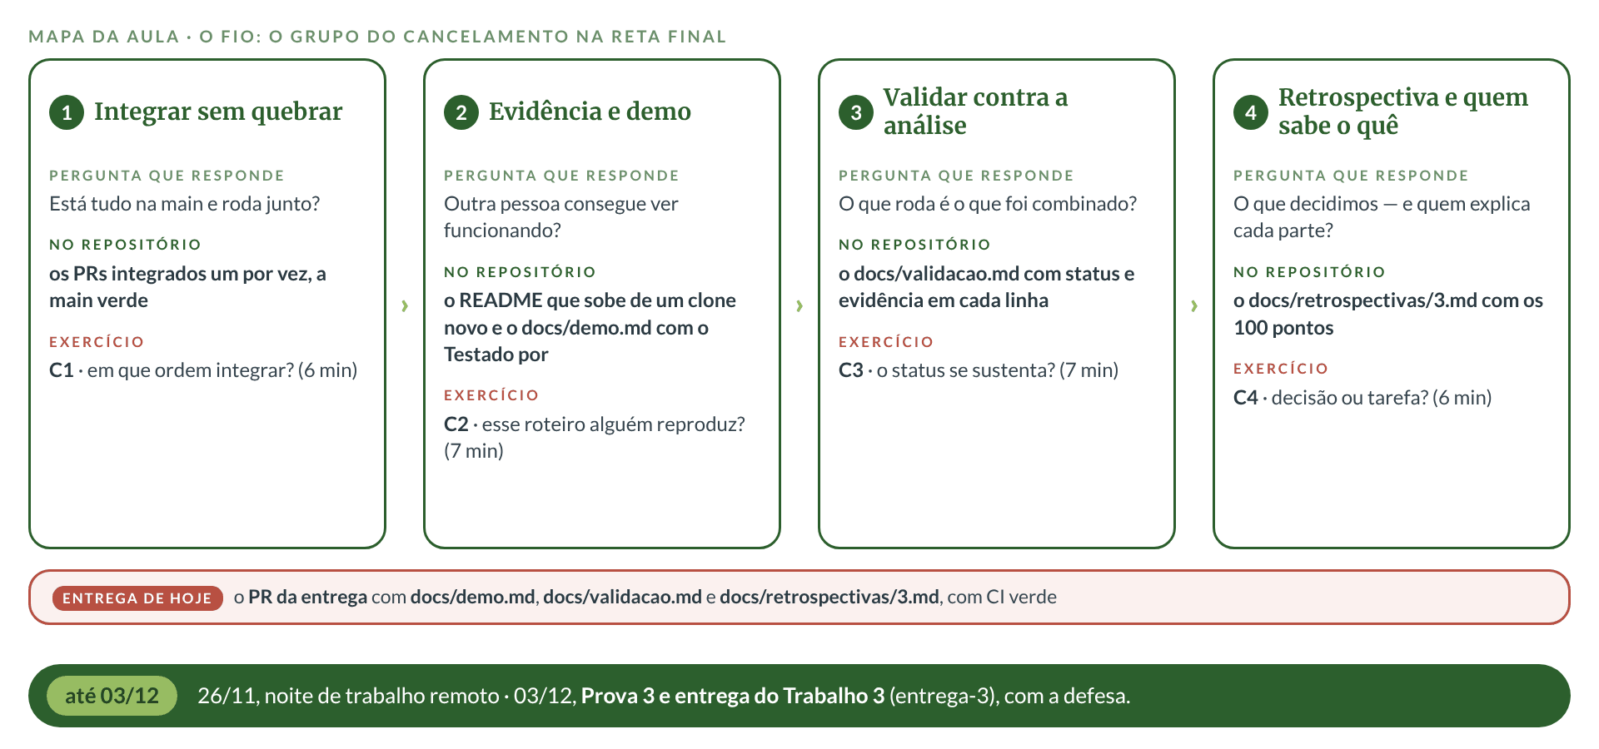
Para estudar · Mapa da aula
Notes:
Use o mapa para se localizar: cada ponto vira uma coisa no repositório, e a entrega junta as três peças — o roteiro testado por outra pessoa, o quadro de validação e a retrospectiva. O fio da aula: integrar o que falta, provar para quem não escreveu, confrontar com o que foi combinado e fechar a iteração olhando para as decisões.

Slide 31
Para estudar · Glossário
Termo | Em uma frase
Integração contínua | integrar na main com frequência, com uma suíte que roda a cada integração
Conflito de texto | as mesmas linhas mudaram nos dois lados; o Git avisa
Conflito de sentido | o merge entra limpo e o comportamento quebra; só a suíte avisa
Evidência | o que outra pessoa confere sem confiar no autor
Clone limpo | subir o produto de um clone novo, só com o README
Roteiro reproduzível | cada passo com ação exata e resultado esperado
Verificar × validar | construímos certo? × construímos o produto certo?
Validação de fachada | tudo atende, sem evidência — ou o critério reescrito para caber
Fator caminhão | quantas pessoas precisam faltar para ninguém saber explicar uma parte
A suíte verifica; o quadro valida — só ele olha para o que foi combinado na Unidade 1.
Notes:
Glossário para consulta rápida. Três pares que confundem: conflito de texto e de sentido (o Git avisa × só a suíte avisa); verificar e validar (construir certo × construir a coisa certa); decisão e tarefa (escolha com porquê × o que foi feito).

Slide 32
Para estudar · Um quadro de validação
3 · O doador cancela uma doação disponível e ela sai da lista
atende · teste "não mostra na lista a doação cancelada" · CI
5 · O voluntário registra a coleta pelo celular; a ONG vê "coletada"
parcial · teste da API; sem passo na demo — falta o botão
6 · O doador publica uma doação de forma rápida e simples
não verificável · vai para Mudanças de critério
## Critérios que não atendem — por quê
- 5: funciona a regra e a rota; falta o botão; o motivo; o plano.
Exemplo ilustrativo: três linhas do grupo do cancelamento. O seu segue o modelo de docs/validacao.md, que já está no repositório.
Notes:
Cada linha responde a uma pergunta do Trabalho 3: o produto atende ao que foi combinado, e como se sabe. O atende aponta uma evidência conferível; o parcial vem com o porquê por extenso; o critério que não se confere é declarado, não escondido nem reescrito.

Slide 33
Para estudar · O que levar
Uma frase por ponto — para escrever na sua consulta com as suas palavras
1. Vale a main depois do merge: um PR por vez, branch atualizada, CI da main conferido.
2. O Git avisa o conflito de texto; o de sentido, só a suíte.
3. Evidência é o que outra pessoa confere — o roteiro, de um clone novo, é o degrau mais alto.
4. Verificar: construímos certo? Validar: é o produto combinado? — critério a critério, com evidência.
5. Retrospectiva: decisões com porquê; cada parte, mais de uma pessoa que a explica.
O deck não substitui a sua consulta: ela é manuscrita e feita por você.
Notes:
Resumo dos quatro pontos, na ordem da aula, mais a regra do conflito de sentido. Reescreva cada frase com as suas palavras e ponha ao lado um exemplo do seu produto.

Slide 34
Para estudar · Autoteste
Responda por escrito e depois confira nas notas do slide
1. Dois PRs verdes entraram sem conflito e a main ficou vermelha. Como isso é possível?
2. O que um roteiro executado por outra pessoa prova que o CI verde não prova?
3. O teste do critério está verde, mas o critério fala do celular e a tela não existe. Que status?
4. Um critério da Unidade 1 diz "o cadastro deve ser simples". O que fazer com ele no quadro?
5. "Fizemos os testes da coleta" é decisão? Reescreva.
Se travar em alguma, volte ao infográfico do ponto correspondente.
Notes:
Respostas esperadas. 1: conflito de sentido — cada PR foi testado contra a main em que nasceu; um mudou algo que o outro usava (um nome, uma assinatura) e o merge não acusou nada porque as linhas eram diferentes; atualizar a branch antes do merge teria mostrado o vermelho no PR. 2: que o produto sobe e funciona para quem não o escreveu, só com o que está no repositório — o README, os comandos, o roteiro; o CI prova o comportamento num ambiente preparado pelo workflow, não que alguém de fora consegue reproduzi-lo. 3: parcial — o teste prova a regra e a API; o critério pede o celular; diz-se o que funciona e o que falta. 4: copiá-lo como está e marcá-lo como não verificável; em Mudanças de critério, reescrevê-lo de forma medível para a próxima iteração — nunca marcá-lo como atende. 5: não, é tarefa; uma decisão seria, por exemplo, "escrevemos os testes da coleta antes de separar a função processar, porque sem eles a refatoração não teria rede".

